Slide 1

习题集中选题
第八章 假设检验
杭电理学院翻转课堂教学设计
P188：3，18
概率统计翻转课堂教学团队

Slide 2
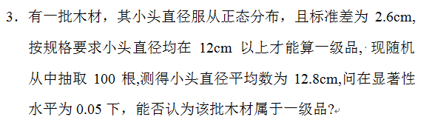
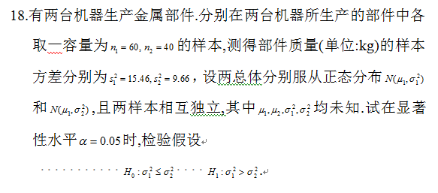
3、18题

Slide 3
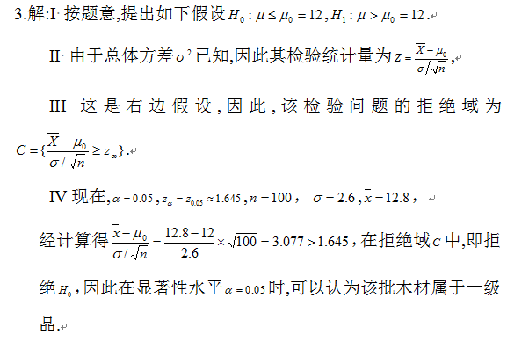

Slide 4
